Slide 1

DZIAŁALNOŚĆ
Okręgowego Inspektoratu Pracy w Bydgoszczy w 2022 r.
ANDRZEJ BUGALSKI
p.o. Okręgowego Inspektora Pracy
w Bydgoszczy

Slide 2
Państwowa Inspekcja Pracy jest organem powołanym do sprawowania nadzoru
i kontroli przestrzegania prawa pracy, w szczególności przepisów
i zasad bezpieczeństwa i higieny pracy, a także przepisów dotyczących legalności zatrudnienia i innej pracy zarobkowej
Nadzór nad Państwową Inspekcją Pracy, w zakresie określonym w ustawie sprawuje Rada Ochrony Pracy. Urzędem kieruje natomiast powoływany przez Marszałka Sejmu, Główny Inspektor Pracy przy pomocy zastępców. Okręgowi Inspektorzy Pracy stoją na czele okręgowych inspektoratów pracy oraz nadzorują działalność inspektorów pracy.
Notes:
w zakresie określonym w ustawie z dnia 13 kwietnia 2007 r. o Państwowej Inspekcji Pracy ustawy z dnia 13 kwietnia 2007 r.

Slide 3
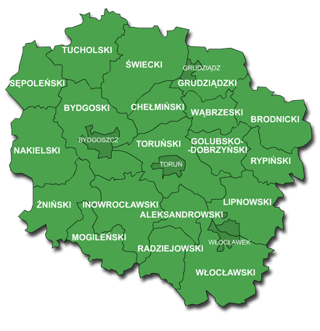
Okręgowy Inspektorat Pracy w Bydgoszczy, którym kieruje okręgowy inspektor pracy przy pomocy zastępców, obejmuje swoim działaniem obszar województwa kujawsko-pomorskiego. Urząd posiada trzy oddziały terenowe zlokalizowane w:
Toruniu
Grudziądzu
Włocławku
Notes:
w zakresie określonym w ustawie z dnia 13 kwietnia 2007 r. o Państwowej Inspekcji Pracy ustawy z dnia 13 kwietnia 2007 r.

Slide 4
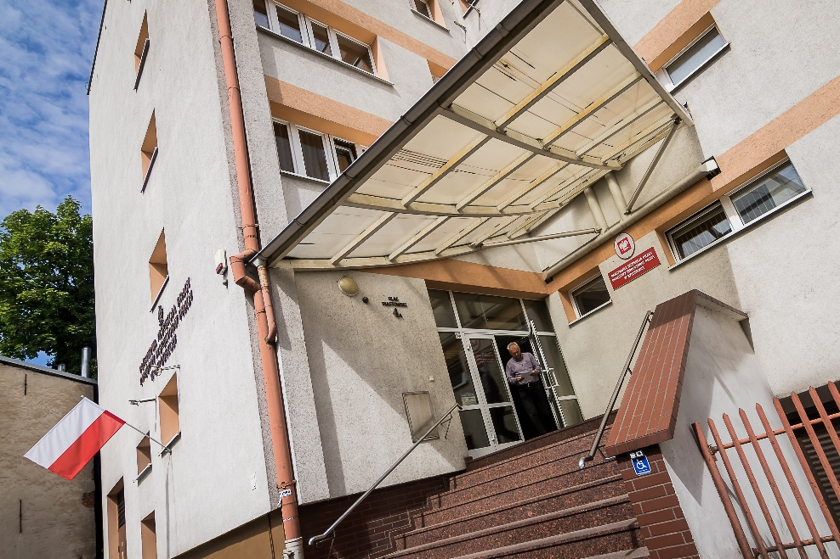
W Okręgowym Inspektoracie Pracy w Bydgoszczy, wg stanu na 31 grudnia 2022 r., zatrudnionych było 115 pracowników, (114,25 etatów), w tym:
75 pracowników z uprawnieniami kontrolno-nadzorczymi
1 pracownik – podinspektor pracy
3 kandydatów na podinspektora pracy
15 pracowników merytorycznych
4 pracowników ds. ewidencjonowania
i analizowania działalności inspektorów pracy
20 pracowników księgowości, administracji
i obsługi
Notes:
w zakresie określonym w ustawie z dnia 13 kwietnia 2007 r. o Państwowej Inspekcji Pracy ustawy z dnia 13 kwietnia 2007 r.

Slide 5
DZIAŁALNOŚĆ
KONTROLNO - NADZORCZA

Slide 6
W 2022 r. inspektorzy pracy OIP w Bydgoszczy przeprowadzili łącznie 3 029 kontroli, z czego 24 kontrole były przeprowadzone w porze nocnej. Wydano w wyniku kontroli łącznie 9 274 decyzje dotyczące bezpieczeństwa pracy oraz 10 621 wniosków dotyczących naruszeń prawa pracy.
Do pracodawców skierowano również 156 decyzji płacowych zobowiązujących do wypłaty łącznie 2 189 048,52 zł dla 1 106 pracowników.
Notes:
w zakresie określonym w ustawie z dnia 13 kwietnia 2007 r. o Państwowej Inspekcji Pracy ustawy z dnia 13 kwietnia 2007 r.

Slide 7
W związku ze stwierdzonymi w czasie kontroli naruszeniami przepisów bezpieczeństwa
i higieny pracy inspektorzy wydali 9274 decyzji, w tym 4 745 ustnych. W 203 przypadkach wydano decyzje o wstrzymaniu prac, a w 65 przypadkach 107 pracowników skierowano do innych prac. Wstrzymano eksploatację 274 maszyn i zakazano wykonywania prac w 11 przypadkach.
Notes:
w zakresie określonym w ustawie z dnia 13 kwietnia 2007 r. o Państwowej Inspekcji Pracy ustawy z dnia 13 kwietnia 2007 r.

Slide 8
W związku z pandemią COVID 19 oraz przepisami dotyczącymi zakazu pracy w niedziele
i święta, inspektorzy kontrolowali przestrzeganie przepisów dotyczących tych zagadnień. Spowodowało to, że 25,97% przeprowadzonych kontroli przeprowadzono w firmach zajmujących się handlem
i naprawami. Ponad 20% kontroli prowadzono w zakładach przetwórstwa przemysłowego. 501 kontroli przeprowadzono w budownictwie, co stanowi 16,51 % ogólnej liczby kontroli prowadzonych w 2022 r.
Notes:
w zakresie określonym w ustawie z dnia 13 kwietnia 2007 r. o Państwowej Inspekcji Pracy ustawy z dnia 13 kwietnia 2007 r.

Slide 9
BADANIE OKOLICZNOŚCI I PRZYCZYN
ŚMIERTELNYCH, CIĘŻKICH
I ZBIOROWYCH WYPADKÓW PRZY PRACY

Slide 10
W 2022 r. do Okręgowego Inspektoratu Pracy w Bydgoszczy zgłoszono 161 wypadków. W 32 przypadkach nie podjęto czynności kontrolnych (wypadki komunikacyjne, nagłe wypadki medyczne). W 7 przypadkach sprawa została przekazana do innego OIP, w 2 przypadkach zdarzenia nie zostały uznane za wypadki przy pracy.
Inspektorzy zbadali okoliczności i przyczyny 107 wypadków przy pracy - 104 indywidualne i 3 zbiorowe. W wypadkach tych łącznie poszkodowanych zostało 111 osób, w tym 4 poniosły śmierć, 33 doznało ciężkich obrażeń ciała, a 74 lżejsze obrażenia. Natomiast w wypadkach zbiorowych poszkodowanych zostało 7 osób, w tym wszystkie osoby doznały lekkie obrażenia
Notes:
w zakresie określonym w ustawie z dnia 13 kwietnia 2007 r. o Państwowej Inspekcji Pracy ustawy z dnia 13 kwietnia 2007 r.

Slide 11
87,4% (97 osób) ogółu poszkodowanych stanowili mężczyźni, natomiast 12,6% (14 osób) to kobiety. 83,8 % (93 osoby) stanowili pracownicy, natomiast 16,2 % (18 osób) stanowiły osoby świadczące pracę na innej podstawie niż stosunek pracy. Zdecydowana większość poszkodowanych w zbadanych wypadkach 91,0% (101 osób) posiada obywatelstwo polskie, 7,2% (8 osób) było obywatelami krajów spoza Unii Europejskiej, natomiast 1,8 % (2 osoby) była obywatelem kraju Unii Europejskiej.
Notes:
w zakresie określonym w ustawie z dnia 13 kwietnia 2007 r. o Państwowej Inspekcji Pracy ustawy z dnia 13 kwietnia 2007 r.

Slide 12
W 2022 r. podobnie jak w latach ubiegłych najwięcej wypadków zaistniało w następujących gałęziach gospodarki: przetwórstwo przemysłowe 44 wypadki (41,1%) wszystkich wypadków, budownictwo 23 wypadki (21,5%), handel i naprawy 14 wypadków (13,1%), transport i gospodarka magazynowa 7 wypadków (6,5%), rolnictwo i leśnictwo 4 wypadki (3,7%), działalność profesjonalna 3 wypadki (2,8%), dostawy wody 2 wypadki (1,9%).
Notes:
w zakresie określonym w ustawie z dnia 13 kwietnia 2007 r. o Państwowej Inspekcji Pracy ustawy z dnia 13 kwietnia 2007 r.

Slide 13
Badając w roku sprawozdawczym okoliczności 107 wypadków przy pracy inspektorzy pracy ustalili łącznie 437 przyczyn tych zdarzeń. Wśród nich dominującymi były przyczyny tzw. ludzkie – 249 (56,9%) i organizacyjne – 121 (27,7%). Podobnie jak
w latach poprzednich, najmniejsza liczba przyczyn związana była z wadami konstrukcyjnymi lub niewłaściwymi rozwiązaniami technicznymi: tzw. przyczyny techniczne – 67 (15,4%).
W związku z ujawnionymi – w trakcie badania okoliczności i przyczyn wypadków przy pracy – wykroczeniami przeciwko prawom pracownika, inspektorzy pracy nałożyli 56 mandatów karnych, na łączną kwotę 76 700 złotych. Ponadto w 3 przypadkach, zawiadomili organy prokuratury o podejrzeniu popełnienia przestępstwa przeciwko prawom osób wykonujących pracę zarobkową – 2 zawiadomienia dotyczące przestępstwa z art. 220 § 1 k.k. oraz 1 zawiadomienie dotyczące przestępstwa
z art.160 k.k. łącznie z art. 221 § 1 k.k.
Notes:
w zakresie określonym w ustawie z dnia 13 kwietnia 2007 r. o Państwowej Inspekcji Pracy ustawy z dnia 13 kwietnia 2007 r.

Slide 14
DZIAŁALNOŚĆ PREWENCYJNA
ORAZ
PROMOCJA OCHRONY PRACY

Slide 15
Szczególną rolę w działalności Urzędu zajmują działania prewencyjno – promocyjne. Rok 2022 był okresem powrotu do tradycyjnych form działań prewencyjnych, jak również usprawniania nowej zdalnej formy docierania do odbiorców. Pozytywnym elementem działalności naszego okręgu były w 2022 r. konferencje, które były organizowane w sposób hybrydowy tj. przy obecności osób na sali oraz ze zdalnym nadawaniem konferencji w formule on-line.
Podobnie jak w latach ubiegłych, w 2022 r. realizowano programy prewencyjne. Szczególną rolę odgrywają programy i szkolenia kierowane do młodzieży, ponieważ te osoby za chwilę zasilą szeregi pracowników i będą narażane na zagrożenia na stanowiskach pracy. Dużą część województwa kujawsko-pomorskiego zajmują tereny rolnicze, dlatego też Inspekcja Pracy prowadzi szeroko zakrojone działania mające na celu poprawę bezpieczeństwa pracy rolników.
Notes:
w zakresie określonym w ustawie z dnia 13 kwietnia 2007 r. o Państwowej Inspekcji Pracy ustawy z dnia 13 kwietnia 2007 r.

Slide 16


Slide 17
W 2022 r. w Okręgowym Inspektoracie Pracy w Bydgoszczy po raz kolejny realizowano założenia programu prewencyjnego „Przeciwdziałanie negatywnym skutkom stresu w miejscu pracy”. Od dziewięciu lat filarem działań prewencyjnych na tym polu są organizowane warsztaty antystresowe prowadzone przez wykwalifikowanego psychologa akademickiego, zajmującego się psychologią pracy.
Zamierzeniem programu jest przeciwdziałanie negatywnym skutkom stresu
i innych zagrożeń psychospołecznych, w tym dyskryminacji, nierównego traktowania oraz ograniczanie ich poziomu w miejscu pracy.
Notes:
w zakresie określonym w ustawie z dnia 13 kwietnia 2007 r. o Państwowej Inspekcji Pracy ustawy z dnia 13 kwietnia 2007 r.

Slide 18

Kampania informacyjno-edukacyjna
" Kształtowanie kultury bezpieczeństwa wśród młodzieży"

Slide 19

Cele programu Kultura bezpieczeństwa
Kształtowanie świadomości zagrożeń występujących w środowisku pracy wśród nauczycieli, uczniów szkół ponadpodstawowych oraz studentów.
Podniesienie poziomu wiedzy w zakresie prawnej ochrony pracy i zasad zapewniania bezpiecznych warunków pracy wśród młodzieży szkolnej
(w szczególności w szkołach o profilu zawodowym) i akademickiej.

Slide 20
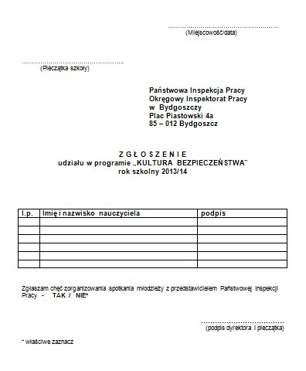
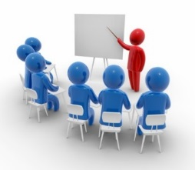


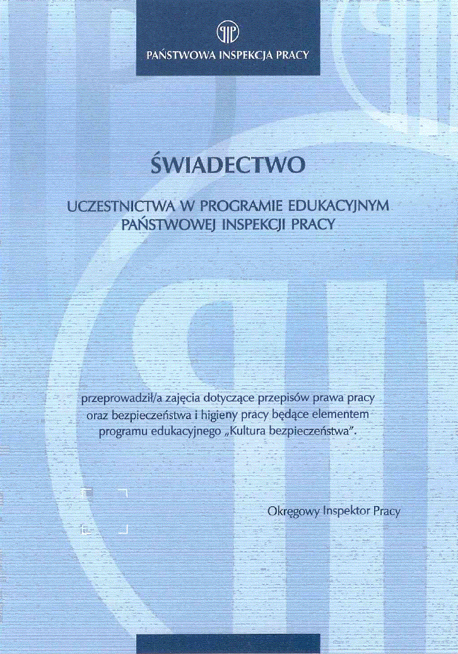
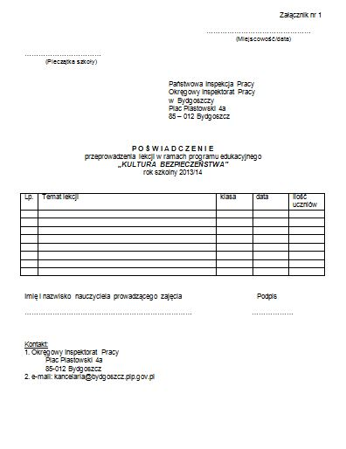
Drugi etap
– szkolenie nauczycieli
z zakresu realizacji programu
Trzeci etap
– przeprowadzenie co najmniej dwóch lekcji (Prawo pracy
i bhp)
Czwarty etap
– przesłanie
do OIP
w Bydgoszczy potwierdzenia przeprowadzenia zajęć
Piąty etap
– wręczenie Świadectw dla nauczycieli
i Podziękowań dla szkół
Pierwszy etap
– złożenie zgłoszenia udziału
w programie
Etapy realizacji programu
Notes:
Tak w uproszczeniu wygląda realizacja programu kultura bezpieczeństwa

Slide 21
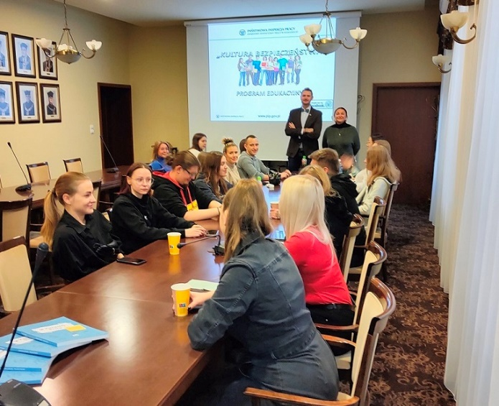

Spotkania z uczniami miały na celu budowanie świadomości o tym, jak istotne jest bezpieczne środowisko pracy, gdyż uczniowie zaczynając prace, już podczas praktyk stykają się z zagrożeniami. Ponadto w 2022 Okręg bydgoski zintensyfikował działania wśród młodzieży akademickiej. Podpisane porozumienia o współpracy z dwoma największymi ośrodkami naukowymi w Bydgoszczy - Collegium Medicum UMK oraz Uniwersytetem Kazimierza Wielkiego – pozwoliły dotrzeć do szerszego grona odbiorców dzieląc się wiedzą, jak zadbać o siebie jako pracownika.
Notes:
w zakresie określonym w ustawie z dnia 13 kwietnia 2007 r. o Państwowej Inspekcji Pracy ustawy z dnia 13 kwietnia 2007 r.

Slide 22
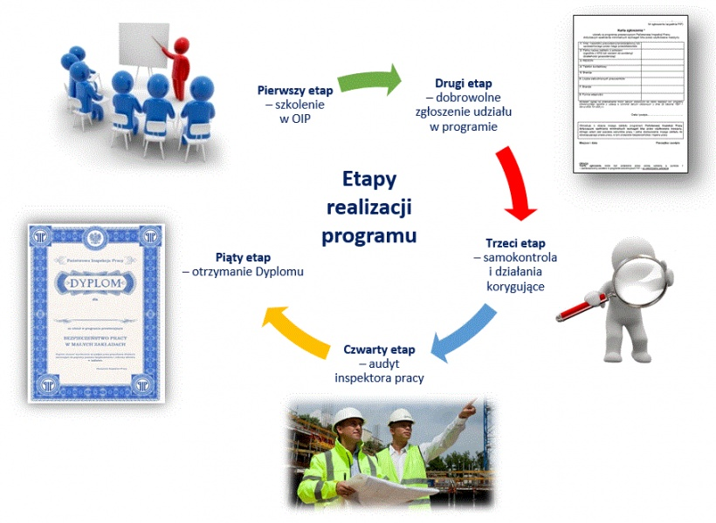
IDEA PROGRAMÓW PREWENCYJNYCH

Slide 23

Notes:
W TYM ROKU –
Grupa robocza spotkała się 4 razy
Opracowano kolejny 9 standard dotyczący bezpieczeństwa pracy na wysokości do 1 m.
Przyjęto kolejnego sygnatariusza do porozumienia – BETPOL S.A. (dopytać Marcina ilu jest już sygnatariuszy).

Slide 24

W ramach programu przeprowadzono dwa szkolenia, które odbyły się w siedzibie Okręgowego Inspektoratu Pracy w Bydgoszczy. W szkoleniach udział wzięło 26 podmiotów. Wszyscy uczestnicy szkolenia otrzymali bezpłatne materiały szkoleniowe i wydawnictwa Państwowej Inspekcji Pracy które były pomocne
w realizacji programu. Kolejnym etapem realizacji programu było przeprowadzenie audytów kontrolnych. Przeprowadzono 25 audytów. Program pozytywnie ukończyło 21 podmiotów, natomiast 4 podmioty z powodu stwierdzonych nieprawidłowości nie przeszły pozytywnie audytu. W ramach prowadzonych kontroli zaproponowano wdrożenie kroków naprawczych oraz udział w przyszłorocznej edycji programu.
Notes:
W TYM ROKU –
Grupa robocza spotkała się 4 razy
Opracowano kolejny 9 standard dotyczący bezpieczeństwa pracy na wysokości do 1 m.
Przyjęto kolejnego sygnatariusza do porozumienia – BETPOL S.A. (dopytać Marcina ilu jest już sygnatariuszy).

Slide 25

Notes:
W TYM ROKU –
Grupa robocza spotkała się 4 razy
Opracowano kolejny 9 standard dotyczący bezpieczeństwa pracy na wysokości do 1 m.
Przyjęto kolejnego sygnatariusza do porozumienia – BETPOL S.A. (dopytać Marcina ilu jest już sygnatariuszy).

Slide 26
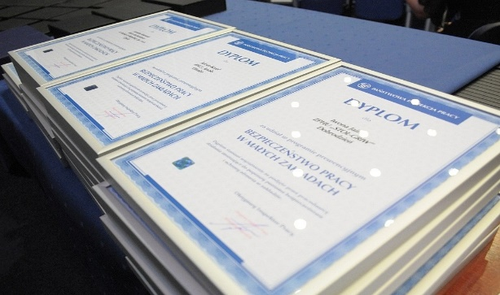
Realizując powyższe, wzorem lat ubiegłych, w 2022 r. prowadzono kampanię promocyjną przeznaczoną dla mikroprzedsiębiorców prowadzących zakłady produkcyjne, handlowe i usługowe, z których działalnością wiążą się zagrożenia zawodowe i zdrowotne. przeprowadzono 8 szkoleń mających na celu przygotowanie pracodawców do udziału w programie prewencyjnym „Zdobądź Dyplom PIP”. Szkolenia odbyły się w Bydgoszczy, Grudziądzu i we Włocławku. Po przeprowadzonych szkoleniach 17 pracodawców zadeklarowało przystąpienie do programu. Po wycofaniu się jednego zakładu przeprowadzono audyty u pozostałych przedsiębiorców. W ich wyniku inspektorzy pracy pozytywnie ocenili działania 15 (93,75%) pracodawców, którzy przystąpili do programu.
Notes:
W TYM ROKU –
Grupa robocza spotkała się 4 razy
Opracowano kolejny 9 standard dotyczący bezpieczeństwa pracy na wysokości do 1 m.
Przyjęto kolejnego sygnatariusza do porozumienia – BETPOL S.A. (dopytać Marcina ilu jest już sygnatariuszy).

Slide 27



KAMPANIE
Notes:
1. W latach 2020-2022 we wszystkich państwach Unii Europejskiej jest prowadzona kampania informacyjna pt. „Zdrowe i bezpieczne miejsce pracy. Dźwigaj z głową”.
Na poziomie ogólnoeuropejskim kampania jest koordynowana przez Europejską Agencję Bezpieczeństwa i Zdrowia w Pracy (EU-OSHA), a jej krajową edycję prowadzi Centralny Instytut Ochrony Pracy–Państwowy Instytut Badawczy.
Patronat honorowy nad polską edycją kampanii objął Zakład Ubezpieczeń Społecznych.
2. Kampania „Budowa. STOP wypadkom!” obejmuje zarówno działania kontrolne, prewencyjne oraz edukacyjne adresowane do pracodawców i pracowników branży budowlanej. Głównym celem prowadzonych działań jest radykalne zmniejszenie występujących zagrożeń wypadkowych na polskich placach budów
3. Działania prewencyjno - promocyjne w rolnictwie indywidualnym: „Szanuj życie! Bezpieczna praca w gospodarstwie rolnym” – kampania wieloletnia

Slide 28

Działania prewencyjno - promocyjne w rolnictwie indywidualnym
„Szanuj życie! Bezpieczna praca w gospodarstwie rolnym”

Slide 29
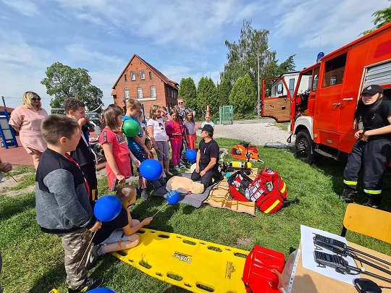
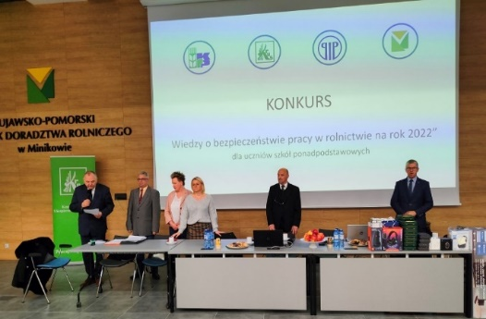
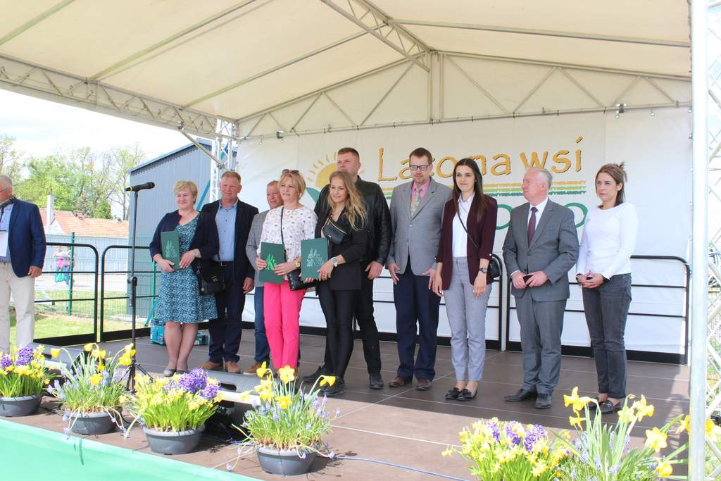
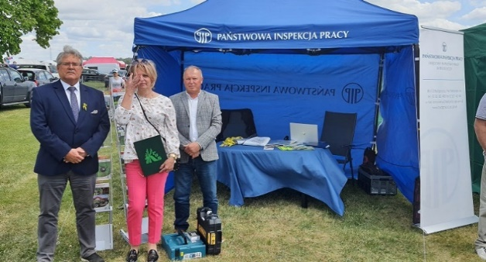
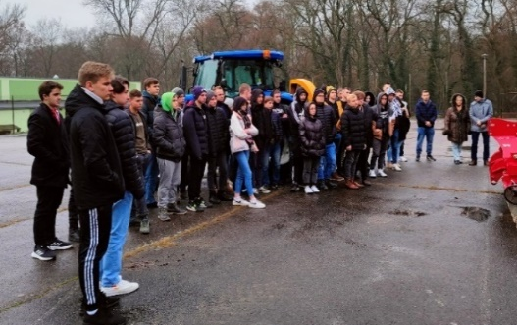
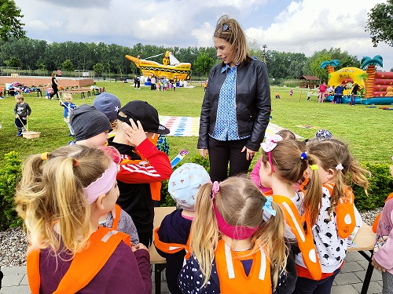

Główną płaszczyzną działań prowadzonych w ramach programu były przedsięwzięcia szkoleniowo-edukacyjne. Adresatami tych działań byli przede wszystkim rolnicy prowadzący indywidualne gospodarstwa rolne, członkowie ich rodzin, uczniowie i dzieci zamieszkujący obszary wiejskie, uczniowie szkół o profilu rolniczym oraz osoby organizujące praktyczną naukę zawodów rolniczych.
Drugim głównym kierunkiem działań prewencyjnych było prowadzenie wizytacji indywidualnych gospodarstw rolnych oraz prac polowych.

Slide 30
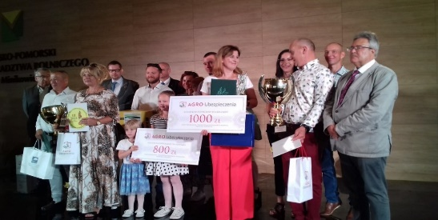
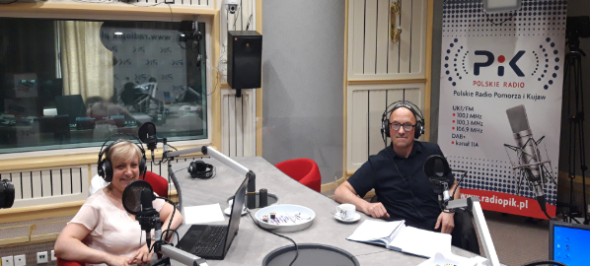
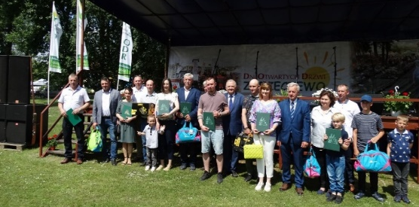
W ramach realizacji działań prewencyjnych przeprowadzono:
9 szkoleń dla 71 dzieci i 363 uczniów
konkurs na Rymowankę dla Dzieci we współpracy z KRUS
konkurs Plastyczny dla Dzieci we współpracy z KRUS
konkurs BHP we współpracy z KRUS
festyn dla dzieci z obszarów wiejskich Centrum Integracji Społecznej w Łojewie
piknik dla dzieci z obszarów wiejskich Szkoła Podstawowa w Dąbrowie Biskupiej
piknik; pogadanki, szkolenia (Dzień profilaktyki) dla dzieci z obszarów wiejskich w Pieraniu
festyn rodzinny Klub Gwiazda
2 szkolenia dla 40 studentów kierunków rolniczych
3 szkolenia dla 57 rolników oraz 29 pracodawców
14 porad dla 14 rolników
103 wizytacje łącznie, w tym 74 gospodarstw indywidualnych i 29 prac polowych, podczas których działaniami objęto 290 osób
1 Konkurs na łamach „Gazety Pomorskiej” pn. „Bezpieczna Zagroda”
poradnictwo dla 55 rolników podczas dożynek wojewódzkich
dożynki (Runowo Krajeńskie, Kruszyn)
targi (Lato na wsi, Agro Tech, 41 Dni Otwartych Drzwi)
festyn („Historia płynie nurtem rzeki Osy” w Słupskim Młynie)
impreza („Święto śliwki” w Strzelcach Dolnych)
Wyjazdowe posiedzenie Komisji ds. BHP w Rolnictwie przy Okręgowym Inspektorze Pracy
w Bydgoszczy

Slide 31
Kampania prewencyjno-kontrolna „Budowa. STOP wypadkom!”
2022-2024 – program informacyjno-edukacyjny
Notes:
1. W latach 2020-2022 we wszystkich państwach Unii Europejskiej jest prowadzona kampania informacyjna pt. „Zdrowe i bezpieczne miejsce pracy. Dźwigaj z głową”.
Na poziomie ogólnoeuropejskim kampania jest koordynowana przez Europejską Agencję Bezpieczeństwa i Zdrowia w Pracy (EU-OSHA), a jej krajową edycję prowadzi Centralny Instytut Ochrony Pracy–Państwowy Instytut Badawczy.
Patronat honorowy nad polską edycją kampanii objął Zakład Ubezpieczeń Społecznych.
2. Kampania „Budowa. STOP wypadkom!” obejmuje zarówno działania kontrolne, prewencyjne oraz edukacyjne adresowane do pracodawców i pracowników branży budowlanej. Głównym celem prowadzonych działań jest radykalne zmniejszenie występujących zagrożeń wypadkowych na polskich placach budów
3. Działania prewencyjno - promocyjne w rolnictwie indywidualnym: „Szanuj życie! Bezpieczna praca w gospodarstwie rolnym” – kampania wieloletnia

Slide 32

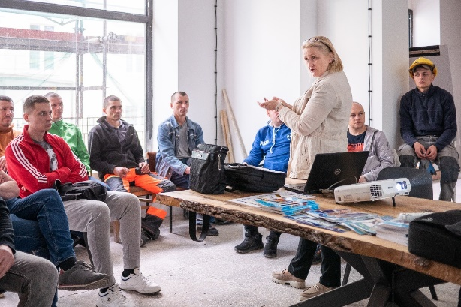
W ramach kampanii prewencyjno-kontrolnej „Budowa. STOP wypadkom!” 2022-2024 – program informacyjno-edukacyjny zorganizowano 15 szkoleń, w których uczestniczyło 55 podmiotów (pracodawców). Szkoleniami objęto zagadnienia prawnej ochrony pracy, w tym zagadnienia technicznego bezpieczeństwa pracy (bhp). Miejsca, w których przeprowadzono przedmiotowe szkolenia w ramach IX Ogólnopolskiej edycja „Tygodnia Bezpieczeństwa” pod hasłem "Budowa się kończy, bezpieczeństwo nigdy" to: Politechnika Bydgoska; teren budowy Szpitala Wojewódzkiego we Włocławku; Centrum Szkoleniowe „Wysoko Nisko” w Toruniu; budowa osiedla mieszkaniowego w Bydgoszczy; budowa budynku wielorodzinnego w Inowrocławiu; kolejna budowa osiedla mieszkaniowego w Bydgoszczy; budowa zespołu budynków mieszkalnych wielorodzinnych w Bydgoszczy (z pokazem dotyczącym m.in. środków ochrony przed upadkiem z wysokości oraz szkolenie na temat kształtowania kultury bezpieczeństwa pracy i przywiązywania wagi do szczegółów pracy na budowie; teren budowy apartamentowca w Ciechocinku; budowa drogi szybkiego ruchu S5 w Świeciu

Slide 33

Grupa Robocza przy Porozumieniu dla Bezpieczeństwa Pracy
w Budownictwie
W dniach 23.02., 05.04., 11.10., 29.11. oraz 20.12.2022 r. w siedzibie Okręgowego Inspektoratu Pracy
w Bydgoszczy odbyły się spotkania tzw. Grupy Roboczej przy Porozumieniu dla Bezpieczeństwa Pracy
w Budownictwie.
Podczas spotkań omawiano propozycje przyjęcia nowego standardu pracy, tj. prac na wysokości do 1 metra, co finalnie poskutkowało wprowadzeniem powyższego w życie przez sygnatariuszy Porozumienia.
W drugim półroczu 2022 r. omawiano potrzeby sygnatariuszy związane koniecznością szkolenia kadry kierowniczej. W tym celu na jedno ze spotkań zaproszono gości (menedżerów, psychologów), którzy przedstawili swoją ofertą.

Slide 34

Działania prewencyjno-promocyjne na rzecz
wykonywania przez obywateli
Ukrainy legalnej pracy na terytorium RP
Notes:
1. W latach 2020-2022 we wszystkich państwach Unii Europejskiej jest prowadzona kampania informacyjna pt. „Zdrowe i bezpieczne miejsce pracy. Dźwigaj z głową”.
Na poziomie ogólnoeuropejskim kampania jest koordynowana przez Europejską Agencję Bezpieczeństwa i Zdrowia w Pracy (EU-OSHA), a jej krajową edycję prowadzi Centralny Instytut Ochrony Pracy–Państwowy Instytut Badawczy.
Patronat honorowy nad polską edycją kampanii objął Zakład Ubezpieczeń Społecznych.
2. Kampania „Budowa. STOP wypadkom!” obejmuje zarówno działania kontrolne, prewencyjne oraz edukacyjne adresowane do pracodawców i pracowników branży budowlanej. Głównym celem prowadzonych działań jest radykalne zmniejszenie występujących zagrożeń wypadkowych na polskich placach budów
3. Działania prewencyjno - promocyjne w rolnictwie indywidualnym: „Szanuj życie! Bezpieczna praca w gospodarstwie rolnym” – kampania wieloletnia

Slide 35
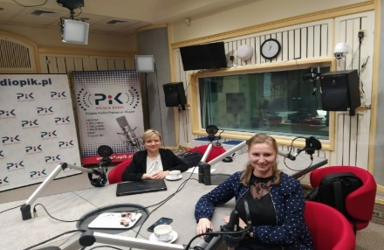
Działania prewencyjno-promocyjne na rzecz wykonywania przez obywateli Ukrainy legalnej pracy na terytorium RP
Celem działalności prewencyjno-promocyjnej wykonywanej przez Okręgowy Inspektorat Pracy było przede wszystkim informowanie o przepisach prawnych regulujących podejmowanie pracy w Polsce, ze szczególnym uwzględnieniem nowych regulacji
Audycje radiowe
Inpektorzy Okręgowego Inspektoratu Pracy gościli czterokrotnie w programach radiowych, na antenie Polskiego Radia PIK.
Porady prawne
Zorganizowaliśmy 10 dyżurów w siedzibie Kujawsko-Pomorskiego Urzędu Wojewódzkiego w Bydgoszczy w ramach, których udzielał osobistych porad prawnych. Porady skierowane były do obywateli Ukrainy,
a także przedsiębiorców poszukujących merytorycznego wsparcia dotyczącego legalności zatrudniania
Targi
Braliśmy udział w imprezach branżowych w tym targach pracy webinariach i akcjach prowadzonych przez partnerów społecznych

Slide 36
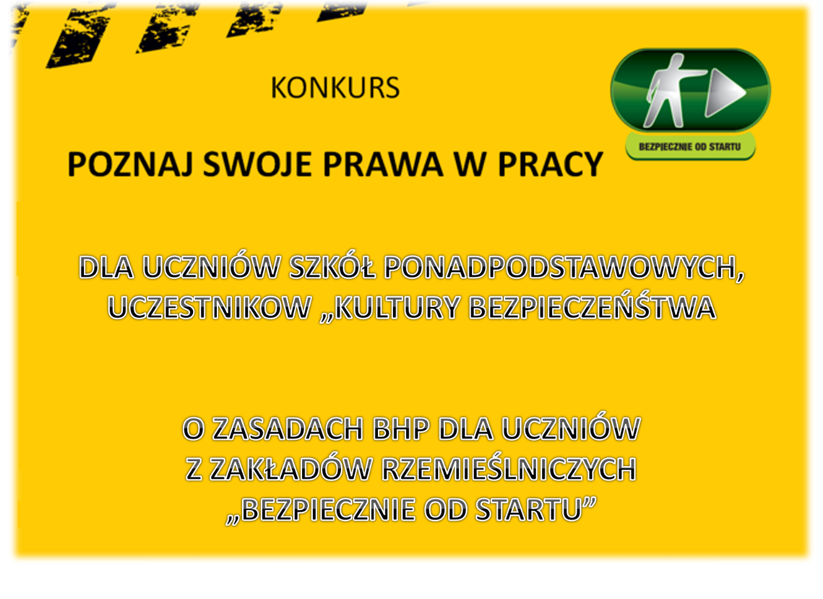



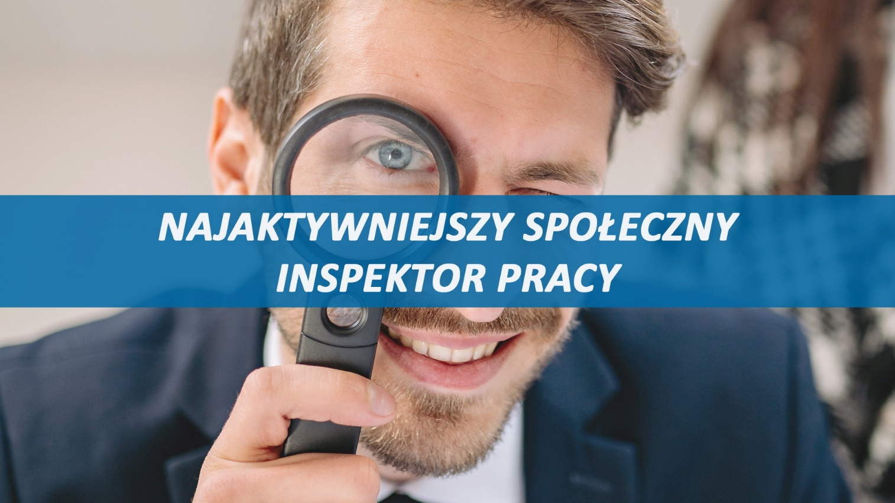
KONKURSY

Slide 37
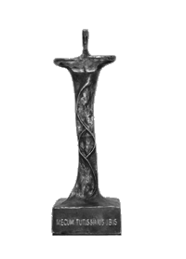

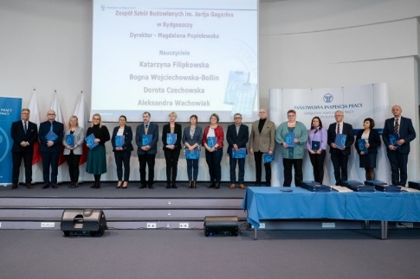
Konkursy promujące pożądane postawy w zakresie praworządności
w stosunkach pracy oraz bezpieczną i higieniczną pracę
Pracodawca – Organizator Pracy Bezpiecznej
Celem konkursu jest budowanie pozytywnego wizerunku pracodawców dbających o systematyczną poprawę stanu bhp. Jak co roku konkurs przeprowadzono w trzech kategoriach tj. I kategoria - zakłady pracy do 49 pracowników, II kategoria - zakłady od 50 do 249 zatrudnionych oraz III kategoria - zakłady powyżej 249 zatrudnionych.
Buduj Bezpiecznie
Do tegorocznej edycji konkursu zgłoszonych zostało 6 budów. Wszyscy nagrodzeni uczestnicy konkursu zostali zaprezentowani podczas Gali Okręgowego Inspektoratu Pracy w Bydgoszczy. Konkurs „Buduj bezpiecznie” dotyczył branży budowlanej i pozwolił wskazać, wśród których wykonawców panuje najwyższa kultura bezpieczeństwa podczas prowadzenia prac budowlanych.

Slide 38

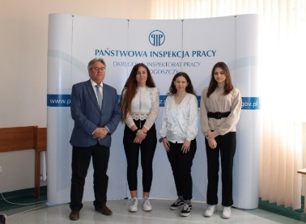
Konkursy dla uczniów szkół ponadpodstawowych
z zakresu prawa pracy i bhp
„Poznaj swoje prawa w pracy”
Jego celem jest popularyzowanie wśród uczniów szkół ponadpodstawowych wiedzy dotyczącej ochrony pracy, bezpieczeństwa i higieny pracy, legalności zatrudnienia oraz innej pracy zarobkowej. W konkursie udział wzięli uczniowie z terenu Województwa Kujawsko-Pomorskiego. Zgłoszonych zostało 20 uczniów z 11 szkół.
konkurs wiedzy o zasadach bhp dla pracowników młodocianych zatrudnionych w rzemiośle realizowany wraz z Kujawsko-Pomorską Izbą Rzemiosła i Przedsiębiorczości w Bydgoszczy pod patronatem Kujawsko-Pomorskiego Kuratora Oświaty.
Celem konkursu jest popularyzacja wiedzy z zakresu ogólnych przepisów prawnej ochrony pracy oraz zasad bezpieczeństwa i higieny pracy wśród uczniów zawodu w rzemiośle. Konkurs adresowany jest do uczniów rzemiosła czyli młodocianych pracowników oraz uczniów odbywających praktykę u rzemieślników.

Slide 39


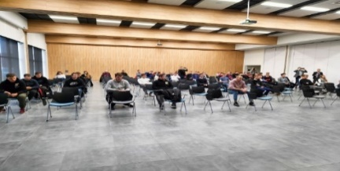
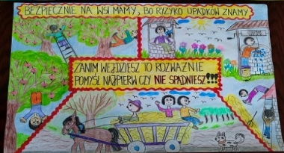
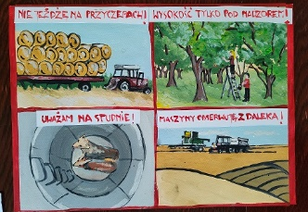
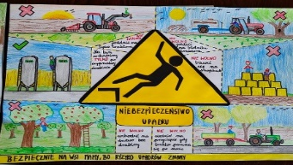
Konkursy rolnicze
Bezpieczne Gospodarstwo Rolne
W ramach IX edycji konkursu organizowanego przez KRUS przy współorganizacji PIP, Ministerstwa Rolnictwa
i Rozwoju Wsi, ARiMR oraz Krajowego Ośrodka Wsparcia objęto wizytacjami gospodarstwa rolników, którzy zgłosili akces do ubiegłorocznej edycji. Członkowie komisji odwiedzili 67 zgłoszonych gospodarstw na terenie całego województwa kujawsko-pomorskiego podczas trzech etapów regionalnych oraz wojewódzkiego.
XII Ogólnopolski Konkurs Plastyczny dla Dzieci „Bezpiecznie na wsi mamy, bo ryzyko upadków znamy.
W konkursie wzięło udział 982 uczniów ze 125 placówek oświatowych województwa kujawsko-pomorskiego w dwóch kategoriach: klas 0-3 oraz 4-8. Spośród prac komisja konkursowa wyłoniła po trzy miejsca w każdej grupie wiekowej oraz 10 wyróżnień w grupie wiekowej 1-3 i 10 wśród prac uczniów klas 4-8.
Konkurs Wiedzy o Bezpieczeństwie Pracy w Rolnictwie 2022
17 listopada 2022 r. w Ośrodku Doradztwa Rolniczego w Minikowie odbył się etap wojewódzki Konkursu Wiedzy
o Bezpieczeństwie Pracy w Rolnictwie, w którym wzięło udział 44 uczniów z 22 szkół. Celem konkursu jest popularyzowanie wśród młodzieży szkół rolniczych znajomości zagrożeń i zasad bezpiecznej pracy, kształtowanie umiejętności praktycznego zastosowania wiedzy z bezpieczeństwa i higieny pracy w rolnictwie

Slide 40





KONFERENCJE

Slide 41
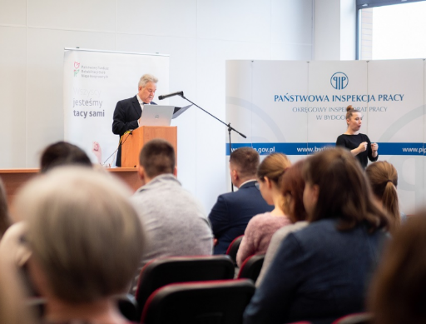
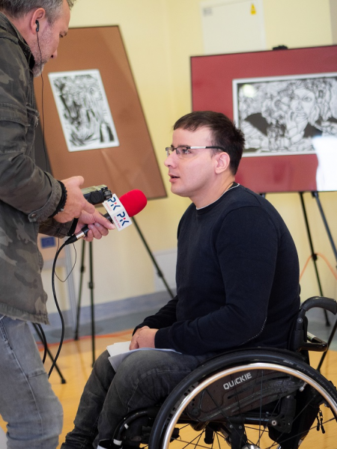
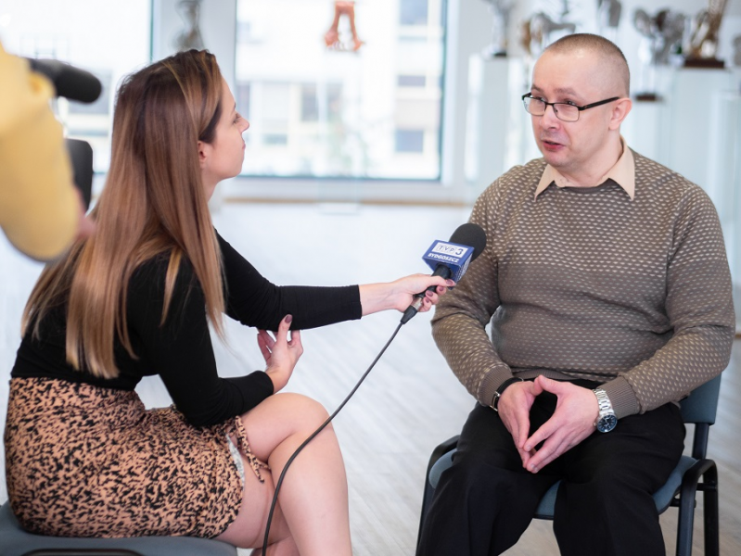
X Konferencja „Osoba z niepełnosprawnością w zatrudnieniu””
Wsparcie osób niepełnosprawnych- programy i działania służące zwiększeniu szans na zatrudnienie" – to temat Jubileuszowej X Konferencji „Osoba z niepełnosprawnością w zatrudnieniu”, która odbyła się
26 października br. w Bibliotece Głównej Uniwersytetu Kazimierza Wielkiego w Bydgoszczy.
Celem Konferencji było przede wszystkim zwiększenie świadomości u pracodawców poszukujących pracowników z niepełnosprawnością oraz u osób z niepełnosprawnością, gotowych do podjęcia pracy, przypomnienie o aspektach prawnych, merytorycznych i finansowych,
promowanie instytucji i przedsiębiorców z regionu zatrudniających osoby niepełnosprawne, aby stanowiły inspirację dla innych, potencjalnych pracodawców,

Slide 42
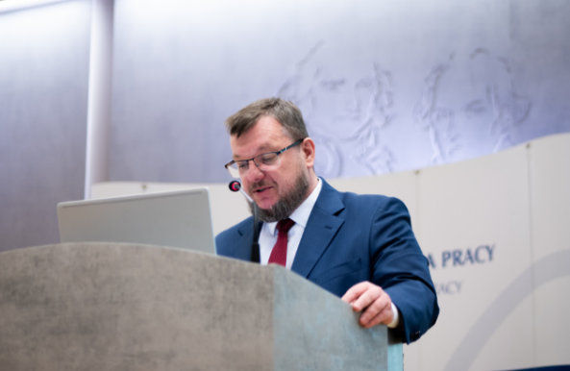
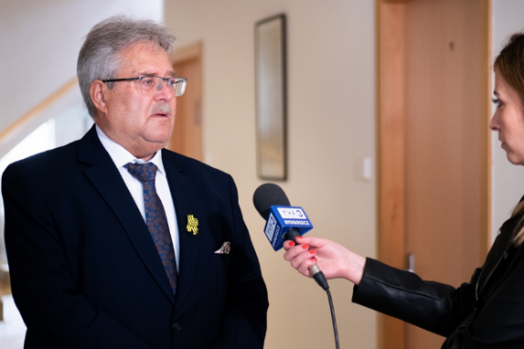
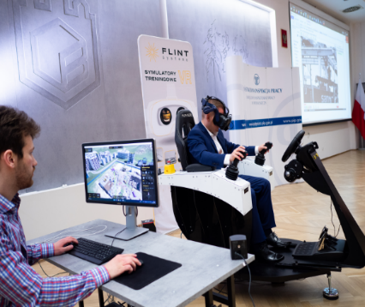
Konferencja „Zagrożenia publiczne przy pracach budowlanych – żurawie wieżowe i szybkomontujące”
Konferencja miała na celu popularyzowanie dobrych praktyk na budowie, szerzenie wiedzy na temat zagrożeń publicznych przy realizacji prac budowlanych.
Podczas wydarzenia przedstawiono doświadczenia przy zagrożeniach publicznych oraz BHP przy pracach na żurawiach wieżowych, przygotowanie terenu budowy pod wykonanie robót z uwzględnieniem eliminowania zagrożeń publicznych oraz przygotowanie terenu budowy pod prace żurawi wieżowych, wymagania techniczne dla żurawi wieżowych, szkolenia operatorów żurawi oraz środowisko pracy, ewakuację operatora żurawia wieżowego, kontrole żurawi wieżowych w praktyce.
Uczestnicy mieli możliwość obejrzenia symulatora szkoleniowego żurawia wieżowego oraz wózka widłowego.

Slide 43
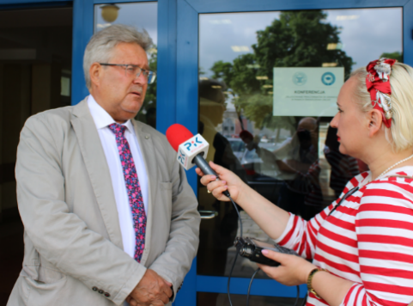
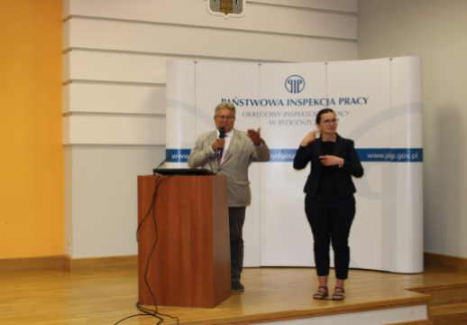
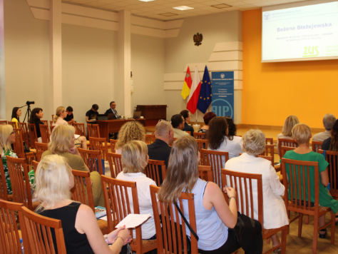
Konferencja dot. „Delegowanie pracowników za granice w ramach świadczenia usług”
W dniu 29.06.2022 r. w Urzędzie Miejskim we Włocławku Okręgowy Inspektorat Pracy w Bydgoszczy zorganizował konferencję na temat „Delegowanie pracowników za granice w ramach świadczenia usług”. W ramach konferencji poruszono takie zagadnienia jak: podstawy legalnego zatrudniania obywateli polskich i cudzoziemców, delegowanie pracowników w ramach Pakietu Mobilności, obowiązki pracodawcy przy delegowaniu pracowników, praktyczne aspekty delegowania pracownika, przeszkody, trudności, zagrożenia, pracownicy tymczasowi, aktywizacja, integracja i sposoby współpracy
z cudzoziemcami.

Slide 44
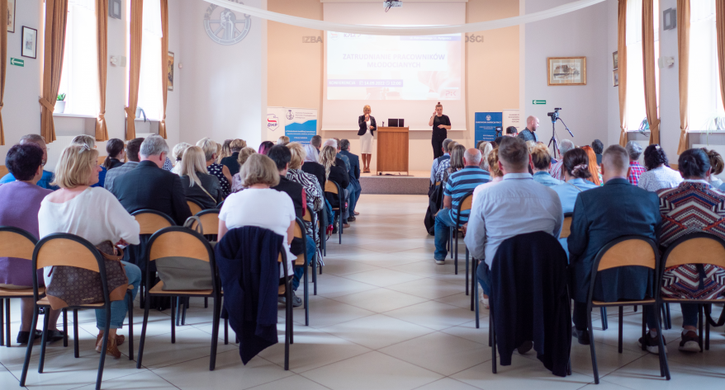
Konferencja „Zatrudnianie pracowników młodocianych”
14.09.2022 Okręgowy Inspektorat Pracy w Bydgoszczy zorganizował wspólnie z Kujawsko-Pomorską Wojewódzką Komendą OHP w Toruniu oraz Kujawsko-Pomorską Izbą Rzemiosła i Przedsiębiorczości
w Bydgoszczy konferencję "Zatrudnianie pracowników młodocianych". Przedmiotem wydarzenia była problematyka związana z zatrudnianiem, kształceniem oraz refundacją zatrudnienia pracowników młodocianych.

Slide 45
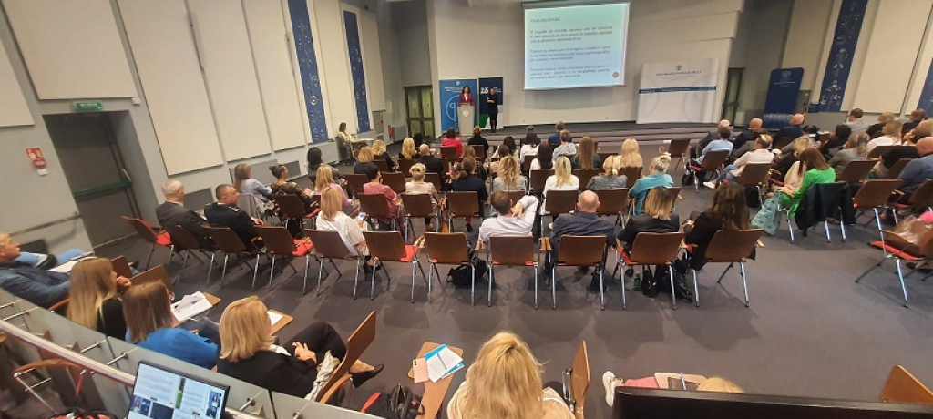
Konferencja PIP i ZUS „Rodzina i praca- work life balance”
W dniu 29.06.2022 r. w Urzędzie Miejskim we Włocławku Okręgowy Inspektorat Pracy w Bydgoszczy zorganizował konferencję na temat „Delegowanie pracowników za granice w ramach świadczenia usług”. W ramach konferencji poruszono takie zagadnienia jak: podstawy legalnego zatrudniania obywateli polskich i cudzoziemców, delegowanie pracowników w ramach Pakietu Mobilności, obowiązki pracodawcy przy delegowaniu pracowników, praktyczne aspekty delegowania pracownika, przeszkody, trudności, zagrożenia, pracownicy tymczasowi, aktywizacja, integracja i sposoby współpracy
z cudzoziemcami.

Slide 46
POZOSTAŁA DZIAŁALNOSC MEDIALNA
Audycje radiowe „Dyżur eksperta” na antenie Radia PiK
•"Prawo pracy w pigułce"; czas pracy, urlopy, wypłaty świadczeń pracowniczych. Zatrudnianie cudzoziemców z uwzględnieniem zmian
w przepisach (04.03.2022 r.)
•"Prawo pracy, legalność zatrudniania cudzoziemców- aktualne przepisy, specustawa ukraińska" (08.04.2022 r.)
•„Ogólnopolski tydzień bezpieczeństwa w budownictwie - zagrożenia, dobre praktyki, wypadki przy pracy na budowach” (06.05.2022 r.)
•„Praca w okresie letnim, prace sezonowe i młodocianych- zasady zatrudniania i związane z tym obowiązki pracodawcy" (10.06.2022 r.)
•„BHP przy pracach rolniczych, wypadki w rolnictwie. Urlopy wypoczynkowe” (08.07.2022 r.)
•„Wypadek przy pracy i co dalej?” (23.09.2022 r.)
•"Prawo pracy, legalność zatrudniania cudzoziemców- aktualne przepisy. Praca w okresie zimowym- obowiązki pracodawcy” (07.10.2022 r.)
Audycje radiowe „Pytać każdy może” na antenie Radia PiK
•Audycja „Pytać każdy może” temat: „Praca zdalna” (02.02.2022 r.)
•Audycja „Pytać każdy może” temat: „Najważniejsze zmiany w prawie prawie pracy” (19.04.2022 r.)
•Audycja „Pytać każdy może” temat: ”Urlopy wypoczynkowe” (29.06.2022 r.)
•Audycja „Pytać każdy może” temat: „Legalne i nielegalne zatrudnianie obcokrajowców ze szczególnym uwzględnieniem obywateli Ukrainy” (13.07.2022 r.)
•Audycja „Pytać każdy może” temat: „Mobbing” (24.08.2022 r.)
•Audycja „Pytać każdy może” temat: „Wypadki przy pracy” (13.09.2022 r.)
•Audycja „Pytać każdy może” temat: „Mobbing” (12.10.2022 r.)
Inne audycje radiowe z udziałem inspektorów pracy
Audycja „Regionalny Punkt Widzenia” temat: „Brak rąk do pracy- strategicznym problemem naszej gospodarki (17.02.2022 r.)
Programy telewizyjne
„Rozmowa dnia” temat: „Wypadki przy pracy w województwie kujawsko-pomorskim. Wyniki kontroli z zakresu ograniczania handlu
w niedzielę
Dyżury prasowe
•Wspólny dyżur PIP i ZUS dla czytelników „Gazety Pomorskiej” i „Nowości Dziennik Toruński” temat: „Legalność zatrudniania cudzoziemców, prawo pracy, wystawienie formularzy A1, specustawa ukraińska” (05.04.2022 r.)

Slide 47
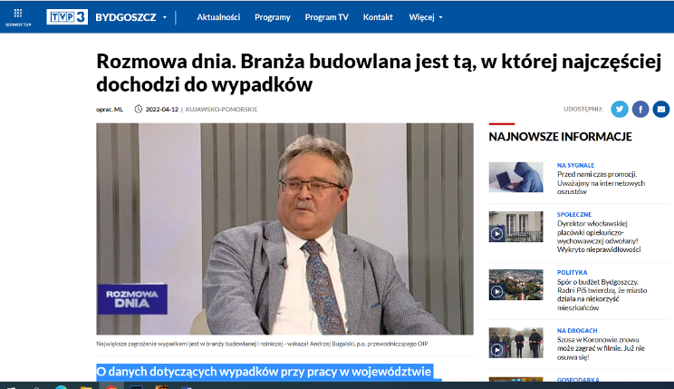
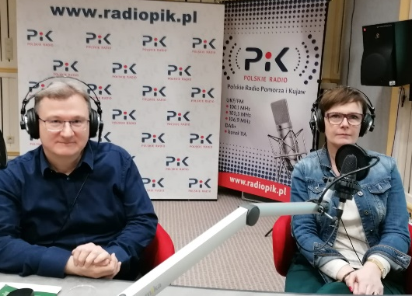
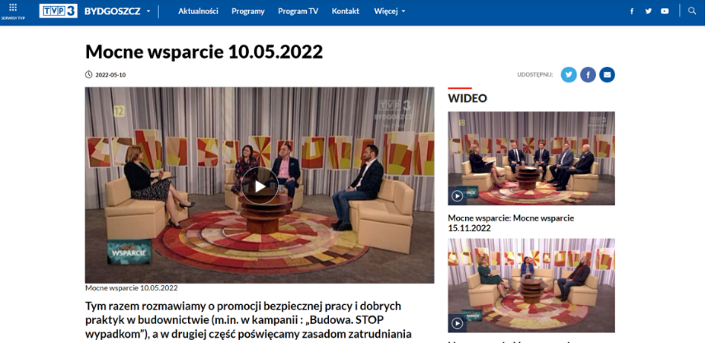
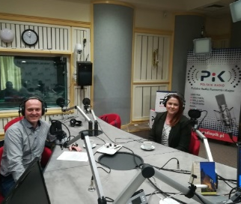
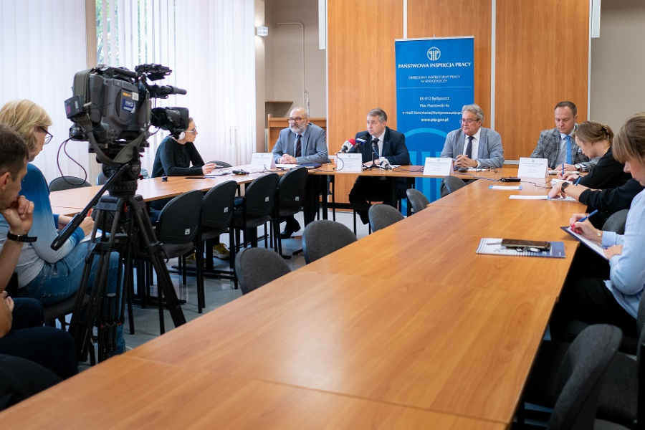
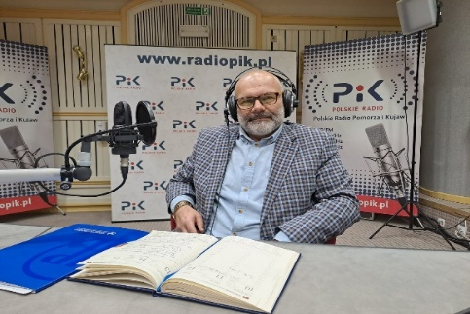
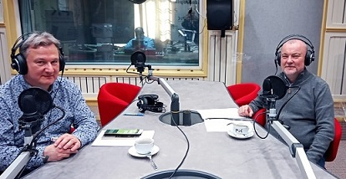
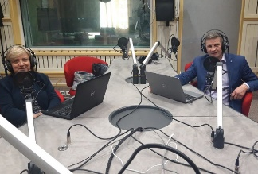
POZOSTAŁA DZIAŁALNOSC MEDIALNA

Slide 48
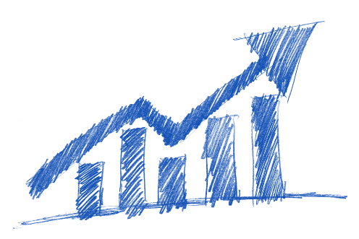
DZIAŁALNOŚĆ PREWENCYJNA W LICZBACH
W ramach programów prewencyjnych w roku 2022:
Zaprosiliśmy do współpracy ponad 300 pracodawców
Działaniami edukacyjnymi objęliśmy blisko 100 pracodawców
Programy prewencyjne ukończyło blisko 40 pracodawców

Slide 49
DZIAŁALNOŚĆ PREWENCYJNA W LICZBACH
W ramach działań w obszarze rolnictwa indywidualnego w roku 2022:
Przeprowadziliśmy wizytacje 80 gospodarstw
Działaniami edukacyjnymi objęliśmy ponad 730 dzieci
i dorosłych zamieszkujących obszary wiejskie
Uczestniczyliśmy w 11 targach branżowych

Slide 50
DZIAŁALNOŚĆ PREWENCYJNA W LICZBACH
W ramach działań w mediach w roku 2022:
Uczestniczyliśmy w 5 audycjach radiowych i 7 dyżurach eksperckich
Realizowaliśmy program „mocne wsparcie” w regionalnej TV
Realizujemy cykl nagrań „prawo w pigułce” dostępne
w mediach społecznościowych

Slide 51
DZIĘKUJĘ ZA UWAGĘ
ANDRZEJ BUGALSKI
p.o. Okręgowego Inspektora Pracy
w Bydgoszczy
Marzec 2023

